Slide 1
Velike prirodne regije Srednje Europe
SREDNJA EUROPA

Slide 2
ISHODI
Učenik će opisati i usporediti geografske posebnosti regija.
Učenik će opisati Alpe i prednosti života u njima.
Učenik će usporediti Pribaltičku i Panonsku nizinu prema prirodnoj osnovi, gospodarskoj valorizaciji i načinu života.
Učenik će objasniti gospodarsku važnost sredogorja i utjecaj na rani industrijski razvoj.

Slide 3
Ponovimo…
Pomoću atlasa izdvojite države koje pripadaju regiji Srednja Europa.
U koju regiji ubrajamo Hrvatsku?
Kroz koliko se stupnjeva geografske mreže proteže regija Srednja Europa?
Usporedite površinu Srednje Europe s ostalim regijama.
Kakav reljef ima regija Srednja Europa?

Slide 4
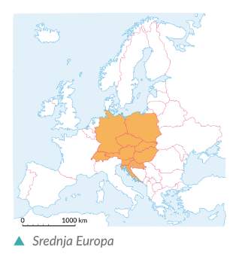
Geografski položaj i reljef
između Sjevernoga i Baltičkoga mora na sjeveru i Jadranskoga mora na jugu
povezuje ostale europske regije
reljef: nizine, sredogorja i pobrđa, planine

Slide 5
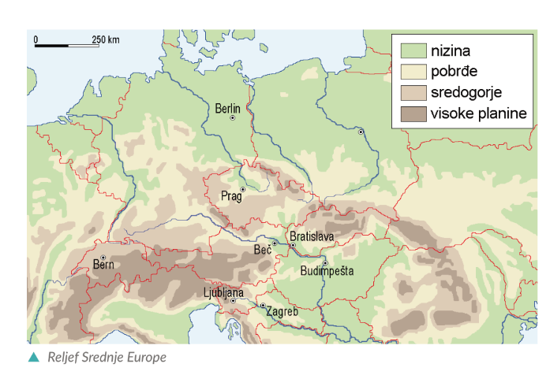

Slide 6
Nizine
Sjevernoeuropska (Njemačko – poljska nizina)
Sjevernoeuropska nizina (Njemačko – poljska nizina)
rub ledenog pokrova
morene (ponegdje debeli i 300 m)
jezera i močvare
U atlasu potražite nekoliko jezera i močvarnih područja u Sjevernoeuropskoj nizini.

Slide 7
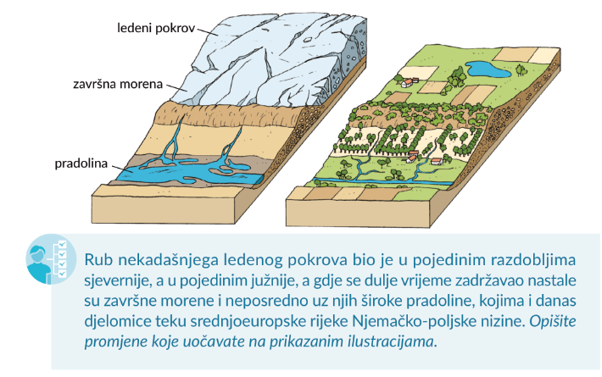
Pomoću atlasa, u svoje bilježnice napišite rijeke koje protječu kroz pradoline Njemačko-poljske nizine. Kojim sljevovima pripadaju te rijeke?

Slide 8
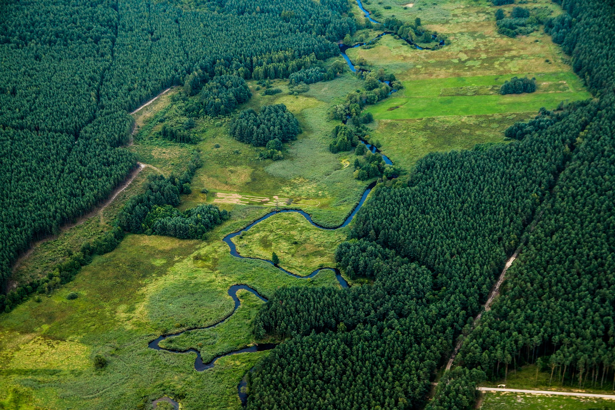
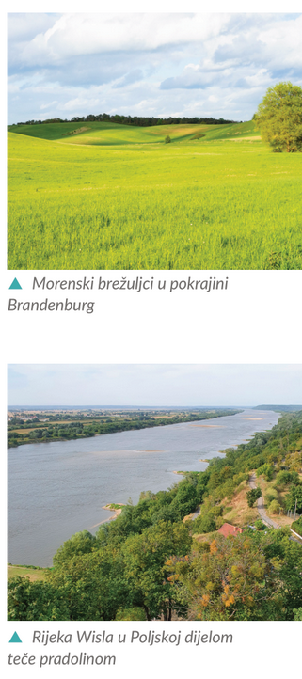
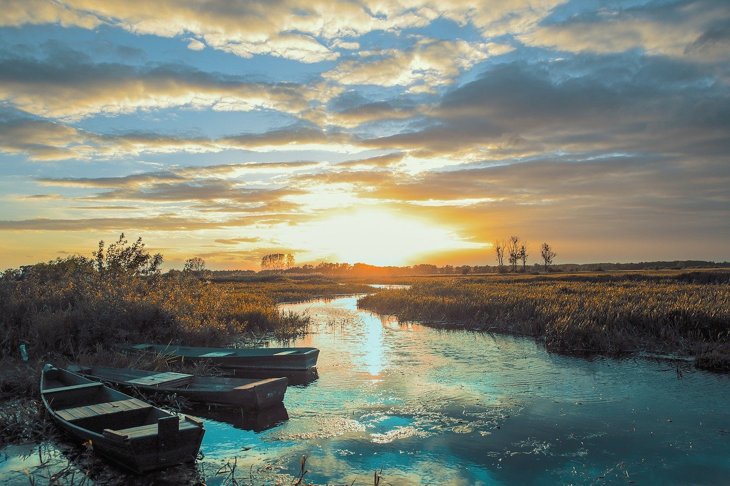
Krajolici Poljske
Notes:
Izvor fotografija: Pixabay -https://pixabay.com/photos/river-landscape-nature-green-2826927/, https://pixabay.com/photos/river-landscape-nature-green-2826927/ (datum skidanja: 7.7.2021.)

Slide 9
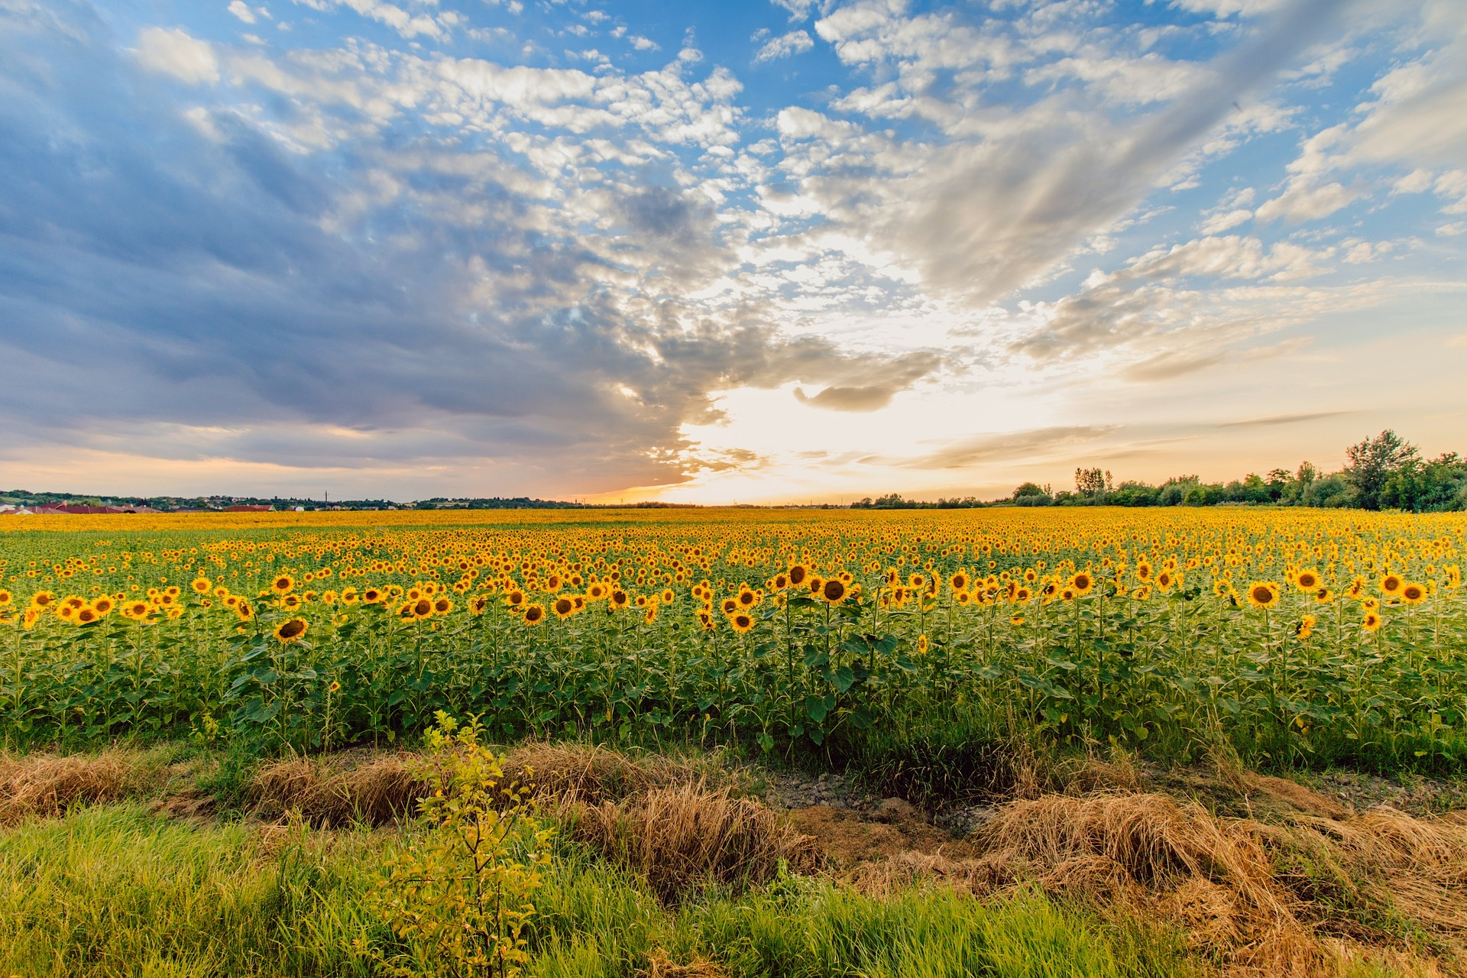
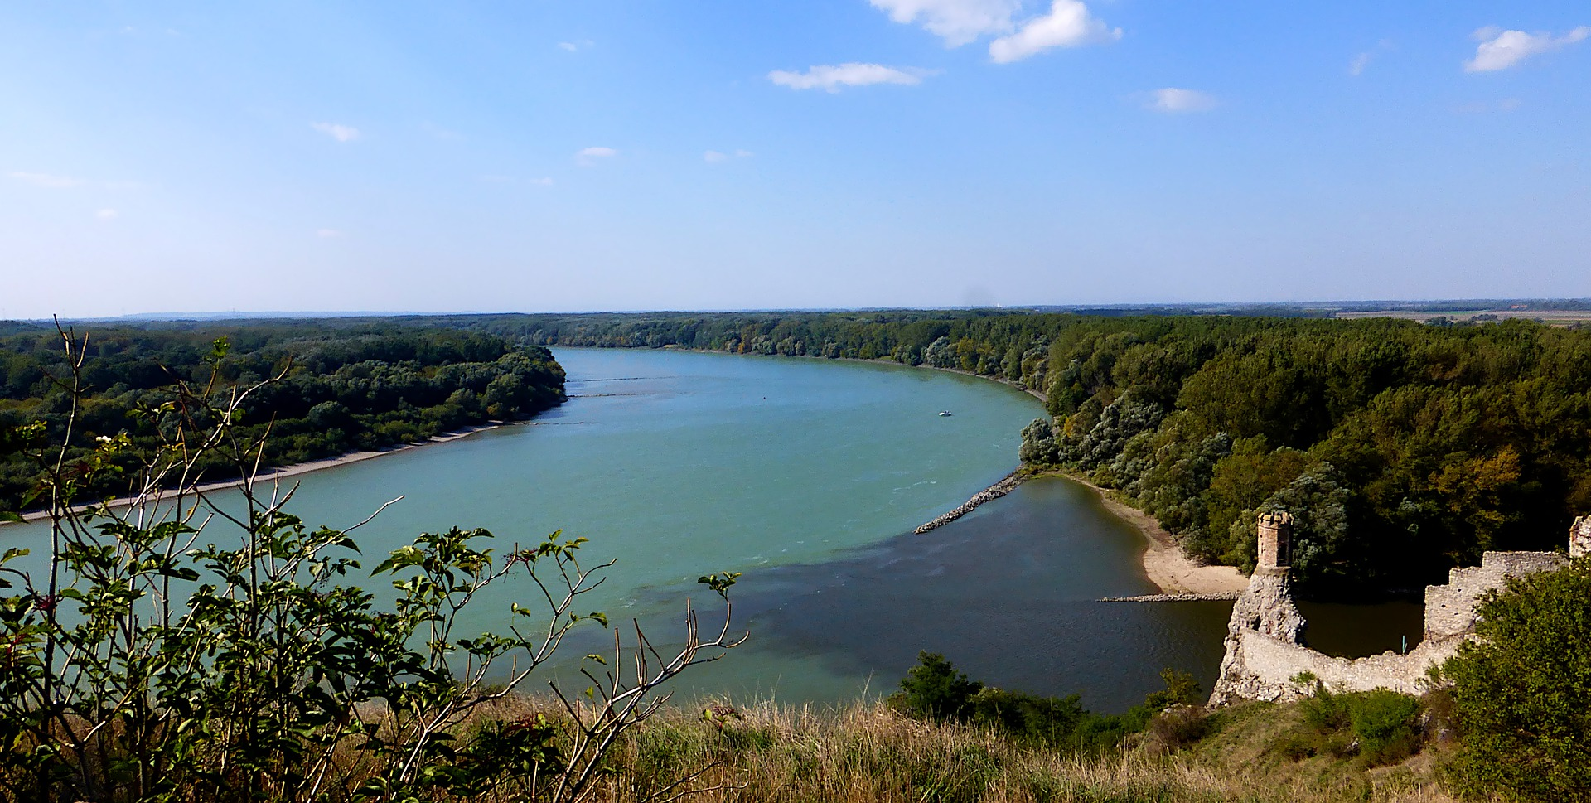
PANONSKA NIZINA
riječni nanosi i prapor (Koja rijeka protječe Panonskom nizinom, a ujedno je dio najvažnije europskog riječno-morskog plovnog puta?)
crnica
zapad – poljodjelstvo, istok – suhe stepske ravnice (puste) - stočarstvo
Dunav u Mađarskoj
Notes:
Izvor fotografije: Pixabay-Panonska nizina u Mađarskoj - https://pixabay.com/photos/sunflower-sunset-summer-clouds-1502357/ (datum skidanja: 7.7.2021.

Slide 10
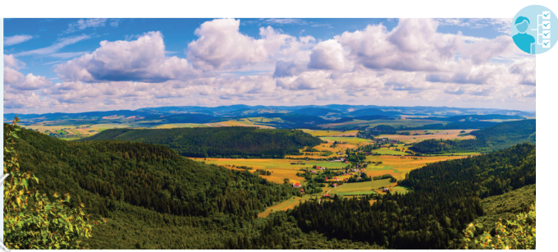
Stara gorja i pobrđa
Koja su prirodna bogatstva starog gorja i pobrđa?
Gdje se razvila prva industrija?
kameni ugljen, željezna ruda, bakar i olovna ruda, sol
šume – smanjene površine (Zašto?)
Schwarzwald, Šumava, Rudna gora, Sudeti

Slide 11
Mlade planine
jug Srednje Europe
Pomoću atlasa izdvojite mlade planine koje se nalaze u Srednjoj Europi.
Alpe, Karpati, Krkonoše (izvor rijeke Labe), Jura, Dinarsko gorje, Karpati

Slide 12
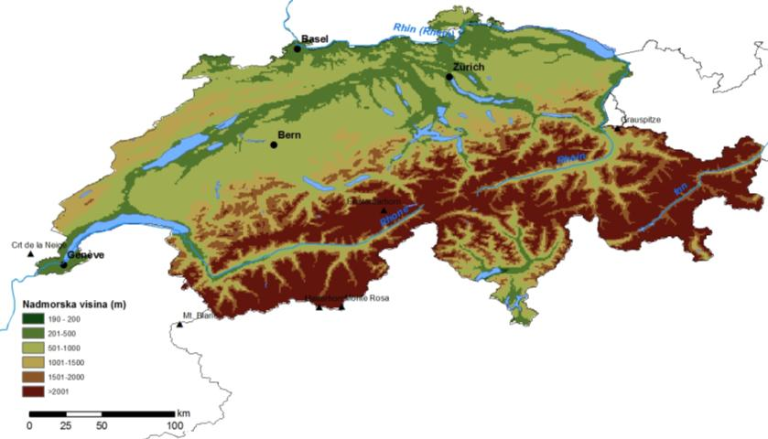
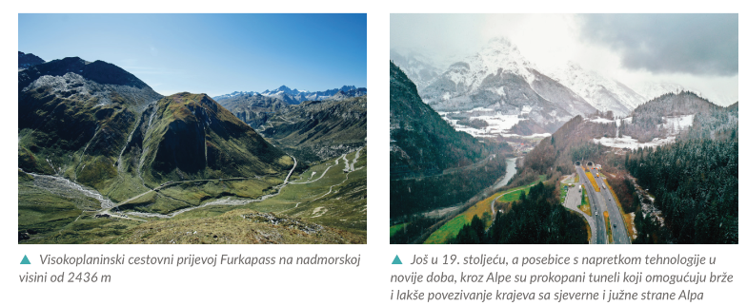
ALPE
Možete li na ovoj karti prepoznati Alpe? Po čemu? Izdvojite Alpske države i pokažite na karti!
pružaju se od Ligurskog zaljeva do Bečke zavale
1100 km duge i oko 200 km široke, najviši vrhovi >3500 m
niske temperature ledenjaci na vrhu (lavine)
problem – povezivanje prometno povezivanje
šume, stočarstvo, turizam, vodna snaga
Istražite koji su najviši vrhovi Alpskih država.
https://enciklopedija.hr/natuknica.aspx?ID=1960

Slide 13
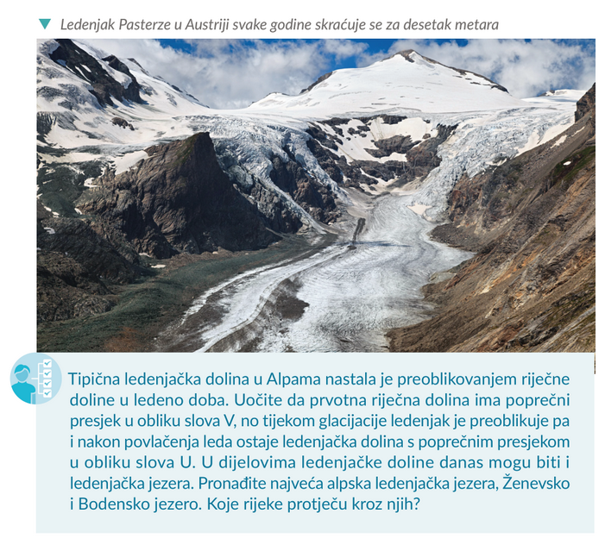
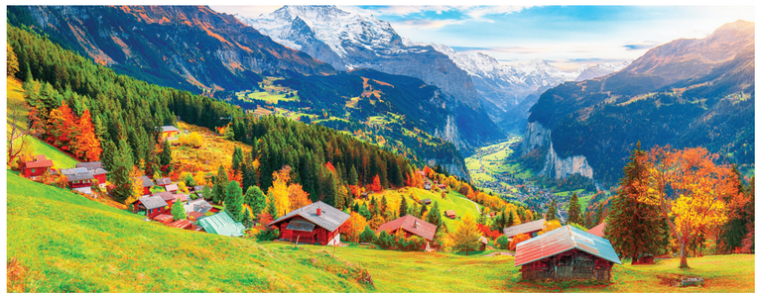
U bilježnicu skicirajte ledenjačku dolinu.
Potražite rijeke kojima je izvor na Alpama te ih zabilježite u bilježnicu.
Ledenjačka dolina

Slide 14
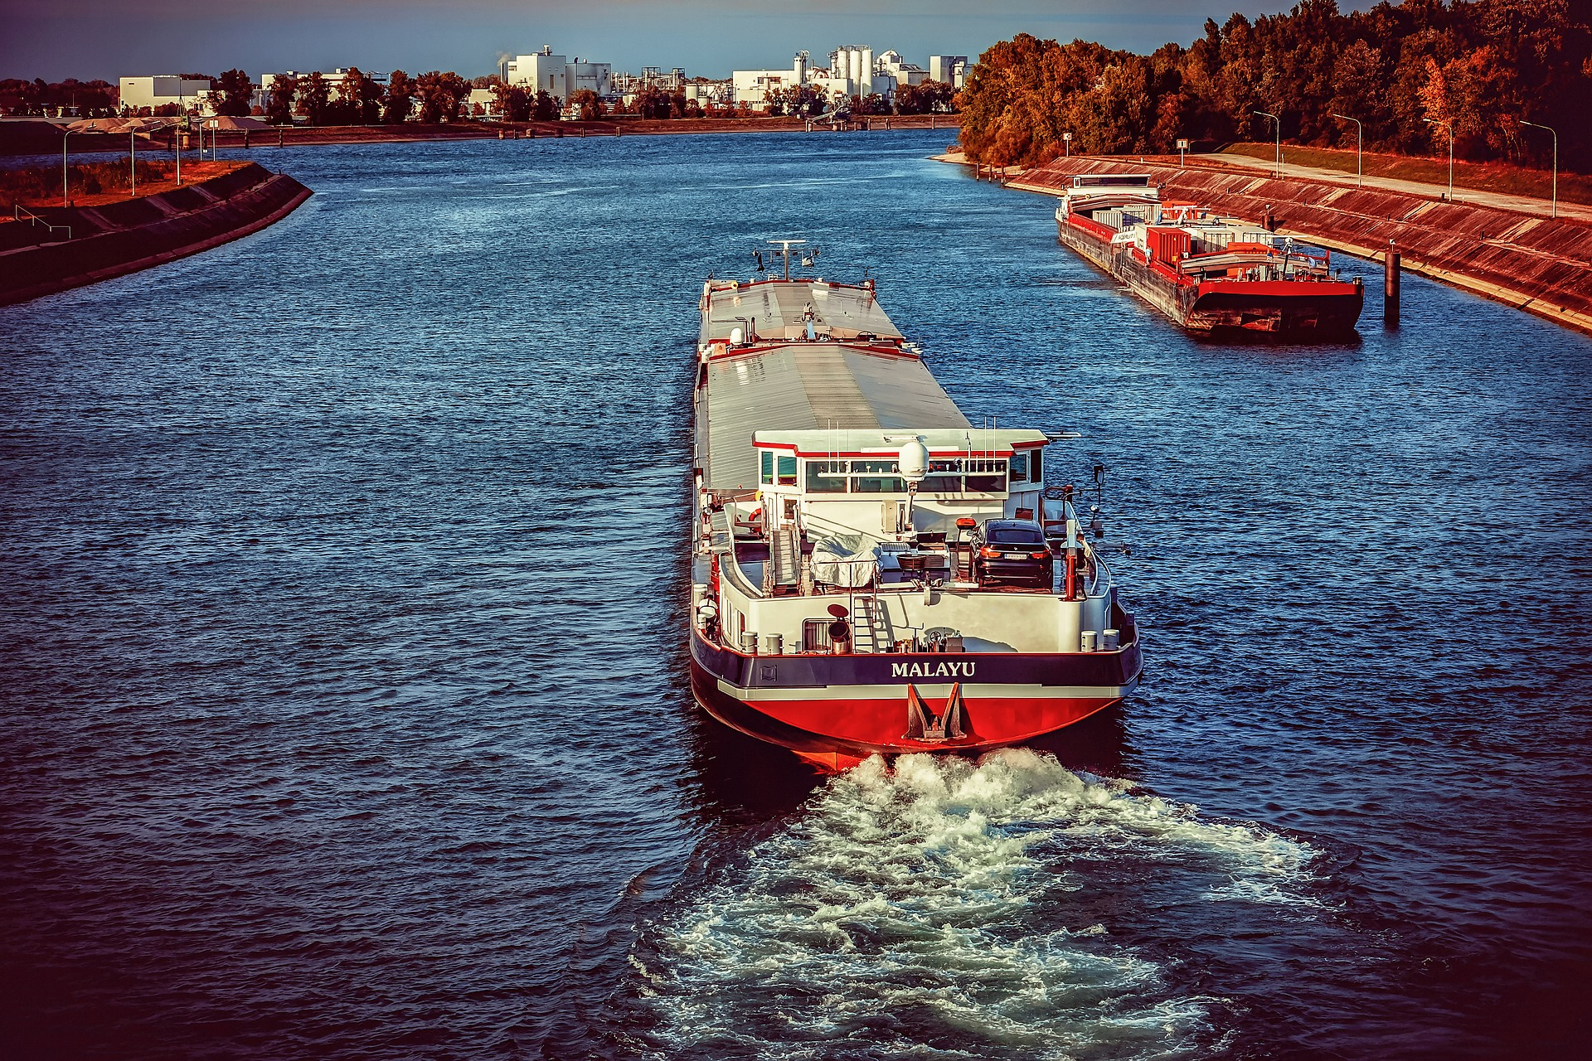
Rijeke
Gdje izvire većina srednjoeuropskih rijeka?
Kada imaju najveći vodostaj?
Dunav, Rajna, Elba, Weser, Wisla, Odra, Rhone
rijeke čine važne plovne puteve i izlaz na more
estuariji
kanal Mittelland – Sjevernoeuropska nizina
najprometnija rijeka Rajna – Rotterdam (najveća i najvažnija pomorska luka)
plovni put Rajna - Majna – Dunav -1992.g.
Notes:
Izvor fotografije: Pixabay - https://pixabay.com/photos/ship-rhine-rhine-cruises-shipping-3779205/ (datum skidanja: 7.7.2021.)

Slide 15
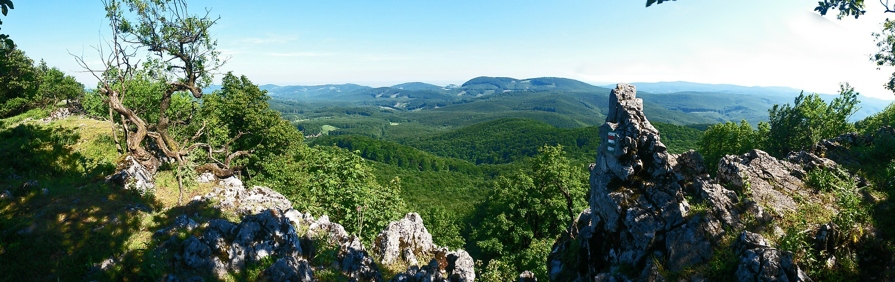
KARPATI
istočno od Bečke zavale te sa sjevera i istoka uokviruju Panonsku nizinu
Zapadni Karpati
Notes:
Izvor fotografije: Pixabay - https://pixabay.com/photos/nature-mountains-slovakia-541969/ (datum skidanja: 7.7.2021.)

Slide 16
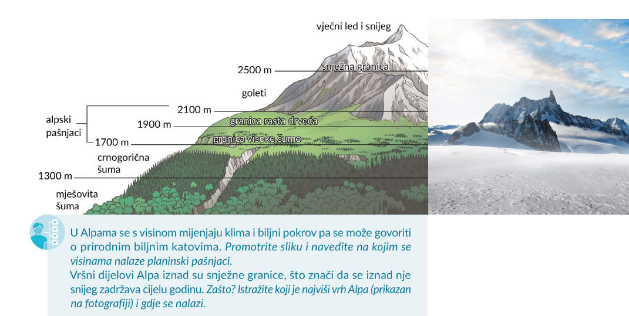
Klima i biljni pokrov
umjereno topla vlažna klima (utjecaj Atlantskog oceana i kontinentske Europe)
travnjaci, hrast i bukva
kontinentalnost – povećava se od zapada prema istoku
visoke planine – vlažna snježno-šumska klima
vazdazelene šume

Slide 17
Provjerimo naučeno
Znam i mogu… | + | +/- | -
Opisati i usporediti geografske posebnosti regija.
Opisati Alpe i prednosti života u njima.
Usporediti Pribaltičku i Panonsku nizinu prema prirodnoj osnovi, gospodarskoj valorizaciji i načinu života.
Objasniti gospodarsku važnost sredogorja i utjecaj na rani industrijski razvoj.
Riješite radnu bilježnicu str.70-73.

Slide 18
IZRADILA
Marija Ros Kozarić, prof.

